Slide 1
Fitáz enzim
Készítette: Nagy Martin, Rásky Botond, Sallai Igor, Vig Márk

Slide 2
Mi a fitáz enzim szubsztrátja?

Slide 3
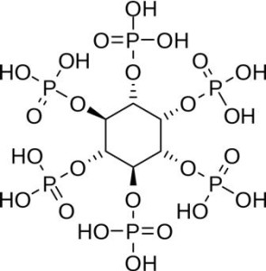
Fitinsav
Inozitol-foszfát vegyület (C6H18O24P6 )
Szilárd, vízben oldható, erős sav
Fiziológiás pH-n ionizálódás: fitátanion kialakulása
Élelmiszer tartósítószer (E391)
Kötődési affinitás ásványi sókhoz: oldhatatlan csapadék (fitát)
Növények fő foszforforrása (magvak, hüvelyesek, gabonafélék)

Slide 4
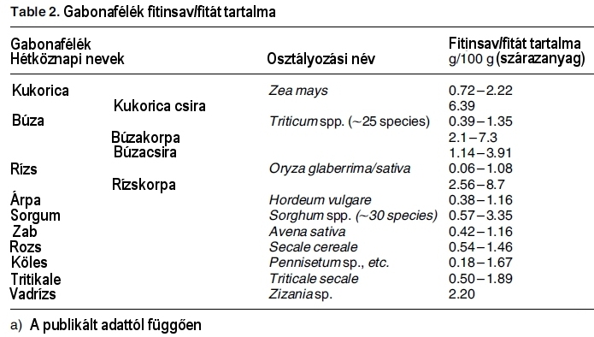
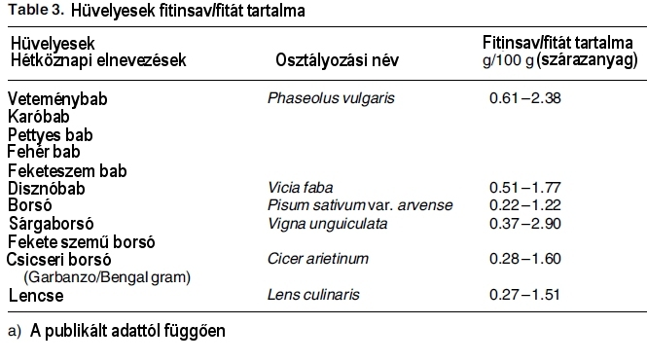
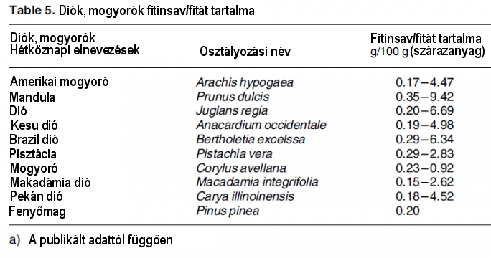
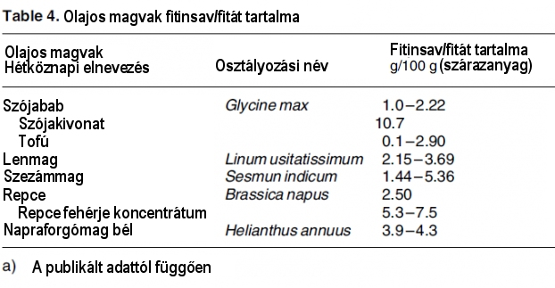
A különböző élelmiszerek fitinsav tartalma

Slide 5
Fitáz
Fitátok bontása: ortofoszfát csoport leszakítása a mio-inozitol láncról.
Fitát-foszfor hasznosulás javulása.
Bélsárfoszfortartalom s környezeti foszforterhelés csökken.
Egyéb ásványi anyagok és fehérje emészthetőség növelése: aminosavak, mikroelemek, energiaveszteég csökkenése, amely teljesítményjavulással jár.
Nagy mennyiségben található: fitinsav tartalmú növények, kérődző állatok mikroorganizmusaiban.
Együregű állatok és ember= nincs elég fitáz termelés (bélflóra függő).

Slide 6
Fitáz csoportosítása
1. A fitáz forrása szerint:
A, Mikrobiális:
Gombák és élesztők
Baktériumok
Protozoonok
B, Növények
C, „Állatok”: nincs molekuláris jellemzés róluk.
2. pH optimum alapján:
Savas
Semleges
Lúgos
3. Katalitikus hatás szerint
Hisztidin-sav-foszfatáz
ß -propeller fitáz
Cisztein foszfatáz
Lila (vagy lúgos) foszfatáz
4. Fitát-hidrolízis sztereospecifitása szerint:
3-fitáz
6-fitáz

Slide 7
Fitáz enzim szerkezete
Sallai Igor

Slide 8
Csoportosítás
Szerkezetük alapján: jelenleg 4 fitin bontó osztályt különböztethetünk meg:
Hisztidinsav foszfatázok (HAP)
Β-propeller fitázok (BPP)
Cisztein foszfatázok (CP)
Lila sav foszfatázok (PAP)

Slide 9
Hisztidin sav foszfatáz (HAP)
Az N-terminálison és a C-terminálison lévő két távoli szekvencia alkotja közösen a katalitikus centrumot
Foszfomonoészterek hidrolízise
Savas foszfatázok
Nem minden tagja bontja effektíven a fitátot
Aktív hely pozitív töltésű, fitát erősen negatív töltésű -> savas pH-n erősebb kötődés
Hisztidin sav fitáz (HAPhy) - legismertebb E. coliból izolálva
Gomba eredetű: Aspergillus niger, Aspergillus fumigatus

Slide 10
Hisztidin sav foszfatáz (HAP)
Glikoziláció által stabilitásul és helyes feltekeredettségük biztosítva (poliszacharidok hozzáadása)
Gombaeredetű, extracelluláris - > glikoproteinek
Diszulfid hidak fontossága: 3D szerkezet fenntartása, katalitikus aktivitás biztosítása
E. coli: 8 cisztein -> mind diszulfid kötésben -> DE! Irányított mutagenezis: 1 diszulfid híd eltávolítása -> flexibilisebb domén -> katalitikus hatékonyság növekszik
Szubsztrát specifikus helyek (aminosav csoportok) (substrate specificity site – SSS): enzim aktív helye körül, "kapuőr" szerep

Slide 11
Hisztidin sav foszfatáz (HAP)
A niger NRRL 3135 SSS-je: 2 savas és 4 bázikus aminosav csoport
pH = 2,5 -> 4 bázikus: pozitív töltés -> fitát vonzása (lokális elekrtosztatikus mező) (pH = 5,5-ön is vonzó kölcsönhatás)
Szubsztrát specifitás alapján HAPhy 2 osztálya:
Szubsztrátok széles tartományában hidrolizáló, de alacsony fitát specifikus aktivitású
Szubsztrátok kis tartományában hidrolizáló, de magas fitát specifikus aktivitássú
300-as helyzetű aminosav: ->magas fitikus aktivitás: savas/bázikus jelleg; -> alacsony fitikus aktivitás: semleges jelleg

Slide 12
Hisztidin sav foszfatáz (HAP)
Aspergillus nigerből izolált PhyB:
pH optimum: 2,5; pH=5 esetén nem hidrolizál
PhyA és PhyB aktív centruma azonos, SSS-ük ltérő
PhyB: savas aminosavak SSS-nél, pH=5 esetén savas aminosavak negatív töltésűek lennének -> fitát taszítása
Semleges elektromos tér: foszfomonoészterek jobb megkötése

Slide 13
β-propeller fitáz (BPPhy)
Bacillus amyloliquefaciens
Termostabil
Propeller szerkezet: hatlapátos légcsavarra hasonlít (β-redők alkotják)
Ca²⁺-ionokat igényelnek a termostabilitáshoz, katalitikus aktivitáshoz
pH = 7-8
Katalitikus mechanizmus 2 fő alkotó: affinitási rész->szubsztrát vonzása, hasítási hely->foszfát csoport hidrolízise
2 szomszédos foszfát foglalja el a 2 helyet -> minden 2. foszfát gyors hidrolízise -> myo-inozitol trifoszfát végtermék (IP₃)

Slide 14
Cisztein foszfatáz (CP)
Kérődzők gyomrában: Salenomonas ruminantium: fitáz aktivitás -> fitin sav bontása
Monomer, kb. 45 kDa tömegű; pH_{opt} = 4 - 5,5; T_{opt} = 50-55 ºC
Fe és egyéb fém ionok inhibeáló hatása
Hasonlóság a protein tirozin foszfatázzal (PTP)
Aktív centrum hurkot képez: szubsztrát kötő zseb, zseb mélysége -> szubsztrát kötő spec.
S. ruminatium fitáz széles, mély zseb: fitinsav teljesen foszforilált inozit csoportjának befogadása, foszfát csoportok sorozatos hidrolízise
Végtermék: inozitol 2-monofoszfát
Ólom kation stimuláló hatású a hidrolízisre! ( Cu²⁺, Zn²⁺, Hg²⁺, Fe ²⁺ inhibiáló)

Slide 15
Lila sav foszfatáz (PAP)
Metallo foszfoészterázok: 7 aminosav csoport tartalmaz fém ligandumot
Nem mindegyik tagja hasznosítja a fitázt
Állati PAP: 2 Fe-at tartalmazó binukleáris fémes központ
Növényi PAP: 2. Fe helyett lehet Zn²⁺, Mn²⁺
Kis monomer fehérjék (35kDa)
Nagy homodimer fehérjék (55kDa)
Csírázó szójapalánta szikleveléből hidrolizálva: GmPhy-> aminosav szekvenciája hasonló más növényi PAPhy-khez
Növényi PAP-ok adaptálása fitát bontásra
Röntgen krisztallográfia

Slide 16
Gombák és élesztők
3-fitázok (kivétel Peniophora lycii PhyA fitáz: pH 4,0-4,5 , 50-55 °C)
Többsége hisztidin-sav foszfatáz
Glikolizettek (kivétel Cladosporium sp. FP1: pH 3,5, 40°C)
Fő fajai
Aspergillus niger PhyA:
Első jól jellemezhető és kereskedelmi forgalmi fitáz
Nagy affintiás fitinsav iránt
Kettő pH optimum (2,5 és 5,0-5,5)
Aspergillus fumigatus fitáz:
A.nigerhez hasonló szekvencia
Nagyobb termotolerancia, mint A. niger és szélesebb pH-tartomány
Nagy affinitás inozitolról, fitáttal szemben alacsony specifikus affinitás
Myceliophtora thermophila és Talaromyces thermophilus:
Termofil gombák, nagy Aspergilius fajokkal magas fokú homológia
Candida Krusei WZ-001:
Beszennyezett élesztő, kétkülönböző tömegű egységből áll, pH 4,6, 40°C

Slide 17
Bakteriális és protozoon fitázok
Bakteriális fitázok
Protozoon fitáz
Nem glikolizettek
Hisztidin-sav-foszfatázok vagy ß-propeller fitázok
Legfőbb fajok
Escherichea coli AppA fitáz:
Periplazmatikus fehérje
Savas pH optimum: ellenáll pepszin-hidrolízisnek
Magas fajlagos fitát aktivitás
Bacillus fitázok:
Kis molekulatömegű monomerek
(pH 7, 55-70 °C).
Paramecium tetraurelia:
nem szükséges a kétértékű kation
sztereospecifikus foszfátot folyamatos eltávolítás
pH 7

Slide 18
Növényi fitázok
Többsége hisztidin-savfoszfatáz
6-fitáz
pH optimum 4,5-6,0
Különböző kinetikai variációk KM: 30 - 300 M Kcat: 43 - 704 s − 1;és specifikus aktivitás: 43-636 U / mg fehérje
Bizonyos gabonafélék magas fitáztartalom rendelkeznek (búza, rozs, tönköly, árpa): ipari és háztartási eljárások (csírázás, erjedés) enzim aktivitás növelés
Egyes növényi fitázok lila savas és lúgos foszfázok:
Kalcium és EDTA inaktiválás
Szűk szubsztrát-specifitás
pH 8, optimális hőmérséklet 55 °C.

Slide 19
Alkalmazása
1991-ben került kereskedelmi forgalomba
Főleg táplálékkiegészítőként alkalmazzák – Foszfor/foszfát hasznosulást segíti
Könnyen hozzáférhető foszfátok 50 évig elegendőek
Gazdasági fejlődés következtében nagymértékben drágultak a Mono- és dicalcium foszfátok
AZ EU-ban betiltották a csont és hús alapú foszfor forrást (fajok közti kórokozók transzfer gátlás)
Természetes eredetű foszfát alkalmazása

Slide 20
Mint takarmánykiegészítő
Javítja a foszfát hasznosulást egygyomrú állatok esetében
Sokszor hatékonyabb ha hozzáadott fitáz enzimet is tartalmaz
Hozzáadott mikrobiális eredetű fitáz sertések esetében 18%-ról 56%-ra emelte e kukoricában a hozzáférhető foszfor mennyiségét
Baromfik esetében a hozzáadott enzim a foszfor hasznosulást 20-45%kal segítette
Kutatások folynak fitáz enzim hatásáról emészthető szerves anyagokon (pl.: keményítő, fehérje, aminosav)

Slide 21
Humán táplálkozás I.
Nagymennyiségű fitát fogyasztása gátolja a nyomelemek felszívódását
Negatív hatása miatt 2-3 milliárd ember szenved hiányt fontos nyomelemekből
2 lehetséges módszer, hogy csökkentsük a fitát bevitelét:
Alacsony fitát tartalmú növények termesztése az inozitol polifoszfát kináz megbontásával à csökken a fitát. Hátránya, hogy kitermelésben és csírázásban is csökkenést tapasztaltak
Élelmiszerhez való hozzáadása az enzimnek --> csökken a fitát negatív hatása

Slide 22
Humán táplálkozás II.
Fitáz mediált fitátmentesítés pozitívabb anyatej-helyettesítő tápszerek esetében, ha a tej helyett hüvelyesek az enzim forrása
Gabonát és hüvelyeseket fitázzal és kombinált folyamatokkal kezeltek, hogy magas tápanyag értékük legyen
Az inozitol foszfátok élettani hatása:
Antioxidáns
Rák kialakulás gátlása
Koleszterin szintjének csökkentése

Slide 23
Ipari használata
Inozitol foszfátok előállítása költséghatékonyan fitáz enzimmel
Immobilizált fitáz enzimek variációit hozták létre sikeresen
Sake főzése során a vad típushoz képest nagyobb fitázaktivitás elősegíti az alkohol fermentációját – magasabb alkohol kihoztal
Kenyér sütése során a sütési és fizikai paramétereket befolyásolja, pl: fajlagos térfogat csökkenés
Szinergizmus xilanázzal multi-enzim készítményben, rost kezelésére használják
Spektrofotometrikus módszerrel orto-foszfát, fitát és foszforvegyületek menyiségi meghatározása gabonában

Slide 24
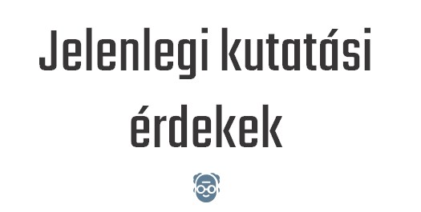

Slide 25
Főbb irányok
Hőstabilitás javítása
Változó pH aktivitás profilok
Sav és proteáz rezisztencia fokozása
Termelési rendszerek hatékonyságának növelése

Slide 26
Hőstabilitás javítása I.
Kinyerésük után csökken az aktivitásuk
olvadási hőmérséklete (T_{M}) 63,3 °C
a hőhatás következtében, denaturálódik a fitáz, és az aktivitásának 70-80%-át elveszíti!
Az állati takarmányok többségét 80–90 °C-on pelletálják, azért hogy felszámolják a Salmonella fertőzéseket, ezt a kettőt szeretnénk összhangba hozni

Slide 27
Hőstabilitás II.
Ebben segít a mezofil baktériumok mutagenezise a hőstabilitás növelése érdekében, illetve a kémiai anyagokkal való bevonat készítése, ami megvédi az enzimünket a hődenaturációtól.
Az eredeti enzim az A. fumigatus nem valódi hőstabil enzim, mivel alacsony olvadási hőmérséklettel T_{M}=62,5 °C, de lehűlés után teljesen aktív konformáció alakulhat ki benne.
Az in planta expresszió zavarhatja az enzim újracsomagolódását, vagy teret adhat a kedvezőtlen újratekeredésre

Slide 28
pH aktivitási profilok
Mivel az ismert fitázok nagy részének olyan pH optimuma van, ami a hasban lévő pH értékeken kívül esik, megpróbálták javítani a pH-aktivitás profilokat.
E közé tartozik az olyan ionizálható csoportok módosítása, amik közvetlenül részt vesznek a szubsztrát specifitásban
hidrogén kötések vagy sóhidak révén közvetlen kapcsolatba kerülnek aktív szubsztrát specifitás helyszíneivel

Slide 29
Hatékony termelési rendszerek felkutatása
Gombafajokat az Aspergillus törzsből széleskörben alkalmazzák a fitáz előállítására, ugyanúgy mint egyéb mezofil gombákat pédául a Mucor racemosus-t valamint a Rhizopus oligosporus-t illetve a termofil T. aurantiacus-t
A fitáztermelés --> tenyésztési körülmények optimalizálásával növelhető (pl.: az oxigén korlátozásával a felvétele során, a stabilizációs és szűrési folyamat során)
Dharmsiti és társai sikeresen megkísérelték az E. coli AppA fitáztermelését a Pseudomonas putida-ban, ami a hatékony szekréciós rendszer alapjain nyugszik, kevesebb korlátja van a kodonhasználatban, és előnye hogy a növekedése sokféle szubsztráton megoldható

Slide 30
Fitáz fejlesztése, transzgenikus állatok és növények
GMO malacok körében alkalmazzák, amit úgy hoznak létre, hogy az E. coli AppA törzsből származó fitázt expresszálják a sertések nyálában ezzel redukálva a foszfátot a trágyájukban.
Míg az első vizsgálatok a gének folyamatos átírásán alapultak, amelyet a karfiol mozaik víruson (CaMV) 35S és a kukorica ubiquitin promotereken végeztek
Ezután pedig magspecifikus expressziós promotereket alkalmaztak (pl.: búza HMW glutamin 1DX5)

Slide 31
Fitáz fejlesztése, transzgenikus állatok és növények II.
A búzával kapcsolatos legújabb tanulmányok egyértelműen megállapították, hogy a heterogén fitáz lerakódik a vakuólumban, habár átalakítási mechanizmusok lettek tervezve az apoplasztba történő szekrécióra
A szójabab, az olajos repce, és a dohány fitázzal dúsított transzgenikus magjait etetési kísérletek során tesztelték brojlerekkel, sertésekkel és patkányokkal. Kedvezőtlen táplálkozási hatások nélkül ezek a fitáz a transzgén magvak javították a P kihasználtságát és csökkentették a trágya P kiválasztását, összehasonlítva a kiegészítő mikrobiális fitázokkal.

Slide 32
Köszönjük a Figyelmet!

